Slide 1
캡스톤 C조
김부현, 김수현, 하지은

Slide 2
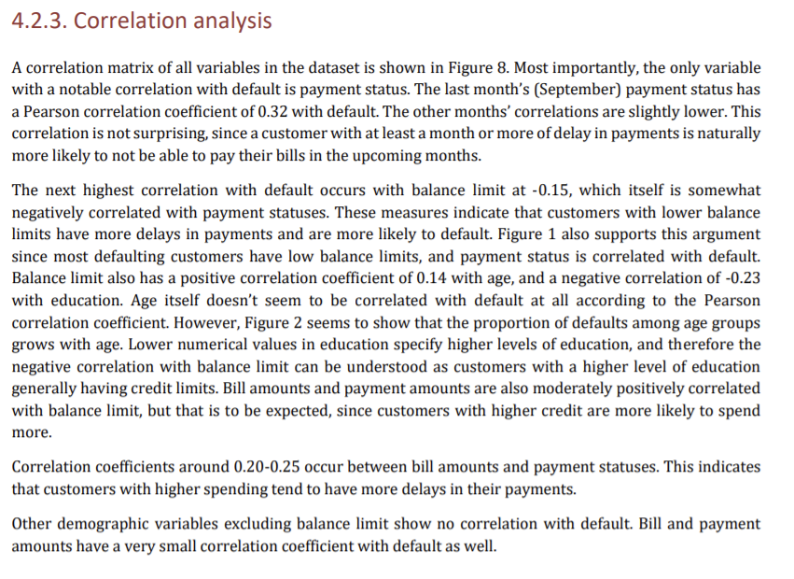
1. 선행 연구
Predicting and Preventing Credit Card Default - Max Merikoski(2018)
나이는 전혀 상관관계가 없어 보인다.
그러나 높은 교육 수준을 가진 사람은 일반적으로 credit limit을 가진다.

Slide 3
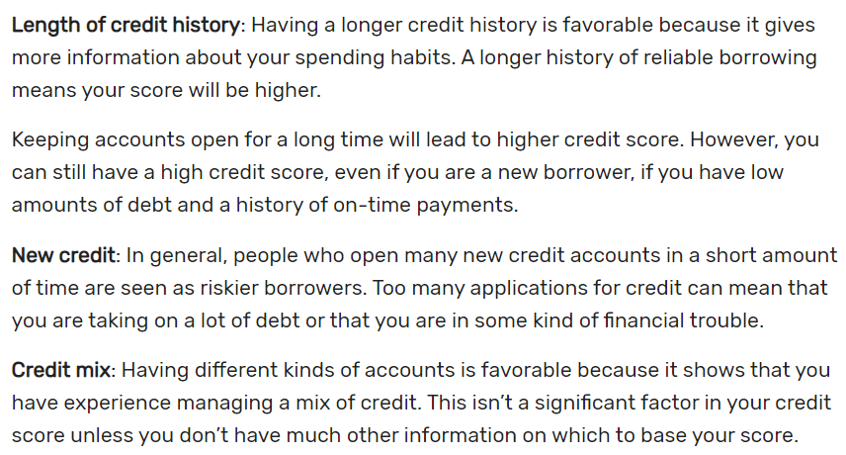
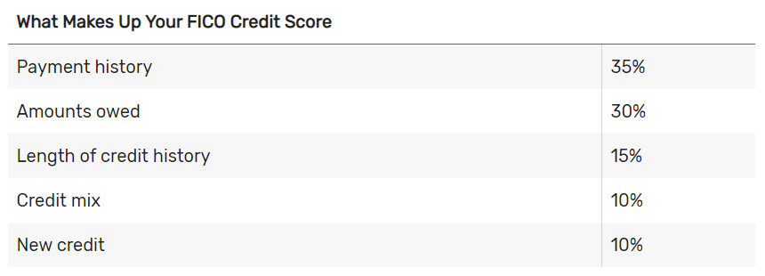
1. 선행 연구
5 Factors That Determine Your Credit Score - LATOYA IRBY
신용 점수를 측정하는 방법 – 미국 FICO score
Payment history : 지불 기록
Amounts owed : 빚진 금액의 양
Length of credit history : 신용 기록 기간 – 신용 기록이 길수록 좋다.
Credit mix : 신용 혼합 – 다양한 종류의 계정을 보유하는 것은 점수에 유리 but 중요한 요소가 아니다.
New credit : 짧은 시간동안 여러 번 새로운 신용 계좌를 개설하면 신용 점수가 낮아진다.
begin_month
중복 데이터

